Slide 1
Проект «Мой край родной» (Липецкая область)

Slide 2
Липецкая областная картинная галерея

Slide 3
Липецкая областная картинная галерея расположена в здании - памятнике истории и архитектуры начала XIX века, построенном на месте усадьбы предков А.С. Пушкина по материнской линии ("Дом Губина"). В коллекции представлены работы художников России.

Slide 4
Липецкий зоопарк

Slide 5
Липецкий зоопарк расположен в Нижнем парке Липецка. Зоопарк основан 6 ноября 1973 года. В зоопарке размещено более 3500 экземпляров животных и птиц. Представлено более 300 видов, 43 вида животных зоопарка занесены в международную Красную книгу, 20 видов в Красную книгу России.

Slide 6
Дом-музей им. Плеханова Г.В.

Slide 7
Дом-музей В. Г. Плеханова в Липецке является единственным музеем в нашей России, знакомящий с жизнью и деятельностью основоположника марксизма в России, а также с историей появления и развития социал-демократического движения до установления власти большевиков. Кроме того, экспозиция музея показывает Плеханова как человека, что особенно интересует рядового посетителя. Представлены семейные фотографии, сведения о жизни в Женеве и Сан-Ремо.

Slide 8
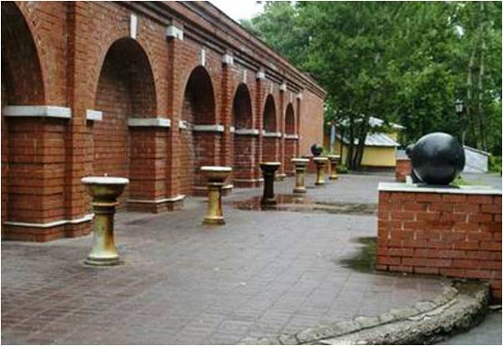
Нижний парк

Slide 9
Нижний Парк является самым большим и популярным парком Липецка. Первоисточником создания и дальнейшего развития Нижнего парка в Липецке послужили целебные источники, открытые, по преданию, царем Петром I во времена Азовских походов.Прогуливаясь с адмиралом Иваном Акимовичем Сенявиным у подножья холма, вдоль речки Липовки, Петр Алексеевич заметил бьющий из-под земли родник прозрачной воды. Имеющий достаточные сведения о минеральных водах европейских курортов и сам неоднократно посещавший их, будучи за границей, Петр I предположил, что вода эта железистая, лечебная, и отдал приказ устроить на этом месте колодец с дубовым срубом. Французская революция и наполеоновские войны в Европе, ставшие основным препятствием для выезда русской знати на европейские курорты, явились огромным толчком для роста и развития Липецкого курорта. Сегодня в парке работают более 20 аттракционов. В парке более 50 видов деревьев и кустарников. В составе древесных пород преобладают вековые дубы, липы. Имеются экзотические растения.

Slide 10
Обелиск Петру I

Slide 11
Обелиск Петру Великому, один из символов Липецка, установлен в память об открытии Петром I в 1700 г. минеральных источников и устройстве чугуноплавильных и железоделательных заводов. Обелиск изготовлен на Тамбовском чугунолитейном заводе и открыт в 1839 г. Инициатором сооружения обелиска выступил купец Павел Небученов, державший в городе монополию виноторговли, и, как говорят, излечившийся здесь от тяжелой болезни. В знак признательности и благодарности Петру Великому, открывшему минеральные источники в Липецке, купец на собственные средства решил соорудить ему памятник.

Slide 12
Памятник героям авиаторам

Slide 13
Памятник авиаторам представлял собой самолёт, поставленный на высокий постамент. 17 декабря 1968 года летчики липецкого авиаотряда Л.А. Кривенков и С.М. Шерстобитов ценой своих жизней увели терпящий бедствие самолёт от жилых кварталов Липецка.

Slide 14
Памятник Митрофану Клюеву

Slide 15
Памятник Митрофану Клюеву, занимавшему в начале минувшего века пост мэра Липецка установлен на улице Советская. Митрофан Алексеевич Клюев был личностью поистине легендарной и многогранной. По его инициативе и при непосредственном участии в Липецке возведен Никольский храм. Построены водопровод, электростанция, ряд крупных зданий, открыт кинотеатр первая городская поликлиника и другие важнейшие объекты.

Slide 16
Памятник Петру I

Slide 17
Часовня святых Первоверховных Петра и Павла

Slide 18
Часовня святых Первоверховных Петра и Павла - православная часовня на площади Революции города Липецка. Архитектурная жемчужина и один из символов и главных достопримечательностей города в конце XIX — начале XX века. Закладка часовни состоялась 30 мая (9 июня) 1872 года в связи с 200-летием со дня рождения императора Петра Великого на месте сгоревшей в 1806 году деревянной городской церкви во имя Рождества Христова. После революции часовня была разобрана. Кирпичи часовни использовали на строительстве электростанции. В 1998 году администрация города рассмотрела предложение о воссоздании святыни на ее историческом месте, и разрешила строительство на краю Нижнего парка, так как на историческом месте, в центре площади Революции, где раньше располагалась церковь, стоит памятник революционерам. В 2001 году часовня была восстановлена.

Slide 19
Липецкий Областной Краеведческий музей

Slide 20
Липецкий областной краеведческий музей - один из старейших в Центральном Черноземье. Фонды музея насчитывают около 200 тысяч единиц хранения. В 18 музейных залах представлены экспозиции и выставки, рассказывающие об истории Липецкого края с древнейших времен до периода современности, знакомящие посетителей с шедеврами русской живописи, иконописи, фондом редкой книги, предметами быта и материальной культуры жителей нашего региона в различные исторические периоды.

